Slide 1
Modern
JavaScript
Output
Showing Output
JavaScript এ আউটপুট প্রদর্শনের জন্য বিভিন্ন পদ্ধতি রয়েছে। এগুলো বিভিন্ন প্রয়োজন অনুযায়ী ব্যবহার করা হয়। নিচে JavaScript আউটপুট প্রদর্শনের প্রধান পদ্ধতিগুলো আলোচনা করা হলো:
JavaScript এর মাধ্যমে HTML এলিমেন্টগুলোর কন্টেন্ট পরিবর্তন করে আউটপুট প্রদর্শন করা যায়। সাধারণত innerHTML, এবং innerText মেথডগুলো ব্যবহার করা হয়।
DOM MANIPULATION
Html Elements নিয়ে কাজ করাকে DOM Manipulation বলা হয়। এই বিষয়ে আলাদা একটি বা দুইটি ভিডিও তে বিস্তারিত আলোচনা করা হবে । id attribute কে ধরে কিভাবে একটি Element কে access করতে পারি সেটি শিখি । id এর মাধ্যমে কোন element কে ধরতে হলে document.getElementById() মেথডটি ব্যবহার করতে হয়।
syntax
document.getElementById(id_name)
Change content
document.getElementById(id_name).innerHTML = “some content goes here”
document.getElementById(id_name).innerText = “some content goes here”
@Programing with Rakib

Slide 2

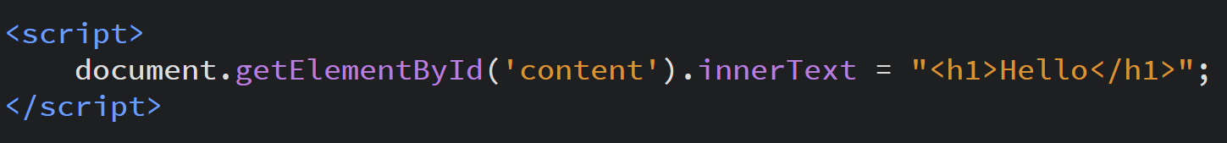
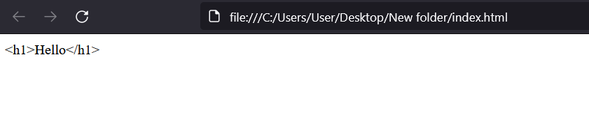
Modern
JavaScript
Output
Showing Output
JavaScript এ আউটপুট প্রদর্শনের জন্য বিভিন্ন পদ্ধতি রয়েছে। এগুলো বিভিন্ন প্রয়োজন অনুযায়ী ব্যবহার করা হয়। নিচে JavaScript আউটপুট প্রদর্শনের প্রধান পদ্ধতিগুলো আলোচনা করা হলো:
JavaScript এর মাধ্যমে HTML এলিমেন্টগুলোর কন্টেন্ট পরিবর্তন করে আউটপুট প্রদর্শন করা যায়। সাধারণত innerHTML, এবং innerText মেথডগুলো ব্যবহার করা হয়।
DOM MANIPULATION
@Programing with Rakib

Slide 3
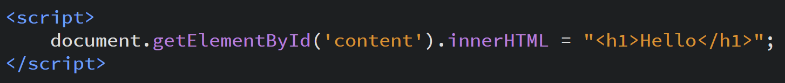
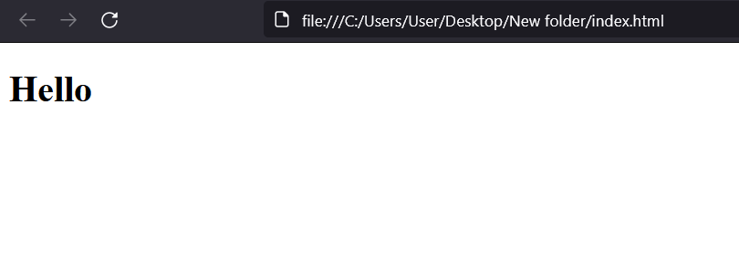
Modern
JavaScript
Output
Showing Output
JavaScript এ আউটপুট প্রদর্শনের জন্য বিভিন্ন পদ্ধতি রয়েছে। এগুলো বিভিন্ন প্রয়োজন অনুযায়ী ব্যবহার করা হয়। নিচে JavaScript আউটপুট প্রদর্শনের প্রধান পদ্ধতিগুলো আলোচনা করা হলো:
JavaScript এর মাধ্যমে HTML এলিমেন্টগুলোর কন্টেন্ট পরিবর্তন করে আউটপুট প্রদর্শন করা যায়। সাধারণত innerHTML, এবং innerText মেথডগুলো ব্যবহার করা হয়।
DOM MANIPULATION
@Programing with Rakib

Slide 4
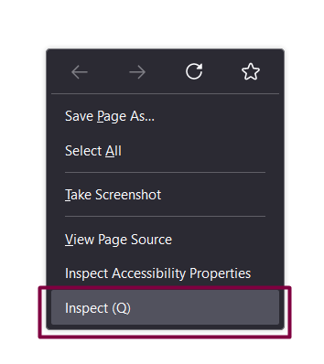
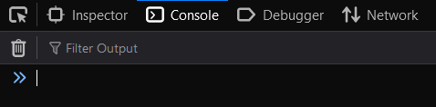
Modern
JavaScript
Output
Showing Output
JavaScript এ আউটপুট প্রদর্শনের জন্য বিভিন্ন পদ্ধতি রয়েছে। এগুলো বিভিন্ন প্রয়োজন অনুযায়ী ব্যবহার করা হয়। নিচে JavaScript আউটপুট প্রদর্শনের প্রধান পদ্ধতিগুলো আলোচনা করা হলো:
ব্রাউজার এর console এর আউটপুট দেখা দেখা যায় ওয়েব পেজ এ এর কোন আউটপুট দেখা যায় না । ব্রাউজারের কনসোল কিভাবে ওপেন করা যায় সেটি দেখি ।
১। মাউস এর রাইট বাটন ক্লিক করুন ।
২। অপশনগুলো থেকে inspect এ ক্লিক করুন ।
৩। তারপর console অপশন এ click করুন ।
@Programing with Rakib

Slide 5
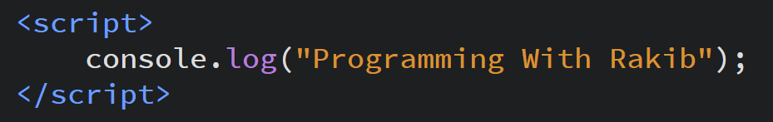
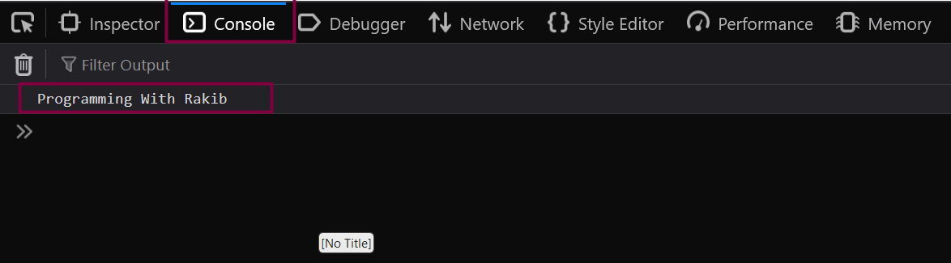
Modern
JavaScript
Output
Showing Output
@Programing with Rakib

